Slide 2
Bilgi ve İletişim Nedir?
Bilgi, birisinin bildiği bir şeyi ileti biçiminde kanal vasıtasıyla alıcı dediğimiz kişinin bilgisine sunduğu bir veridir. Bilgi tek başına bir anlam ifade etmez ne zaman ki iletişime dönüşür ve paylaşılır o zaman anlamlı bir değer haline gelir. Laborit: bir bilgi çevrede meydana gelen termodinamik bir değişimdir, der. Daha basit ifadeyle, bilgi, çevrede meydana gelen yeni bir olaydır. .
Wiener’e göre, “bilgi, ne bir madde, ne de bir enerjidir, ama madde ve enerjiye ihtiyacı vardır başka bir deyişle ışık saçan parıltılar, ses dalgaları, mürekkep ve kağıt, elektrik akımı, elektromanyetik dalgalar gibi bir desteğe ihtiyaç duyar. Bu destekler, işaret, söz ve yazı gibi değişik iletişim araçlarının kaynağını oluştururlar. Bu destekleri kullanan sistemler gazeteler, radyo ve televizyon gibi medya ürünleridir
Adair’e göre: iletişim kurma genellikle niyet ve anlamı birlikte içermektedir. Daha kesin bir ifadeyle iletişim, esasen bir kişinin diğer kişiyle bağlantı kurma yoluyla kendini anlatmasıdır. Daha resmî bir ifadeyle ise, iletişim, anlamların insanlar arasında ortak sembollerin kullanılmasıyla yer değiştirdiği bir işlemdir.
Cüceloğlu’na göre iletişim:“iki kişiyi ilişki içine sokan psiko-sosyal bir süreçtir.’’ Hoben ise, iletişim, konuşma ve sözel semboller bütünüdür. Düşünce ve görüşlerin sözlü olarak karşılıklı alışverişidir.
Dökmen’e göre iletişim :bilgi üretme, aktarma ve anlamlandırma sürecidir. iletişimi bir duygu ve düşüncenin bazı kanallar aracılığıyla iletilmesi süreci olarak değerlendirirsek, mutlaka bir kaynağın, mutlaka bir de alıcıya ihtiyacı ortaya çıkar. En az iki kişi bu ortak paylaşımda yer almalıdır.

Slide 3
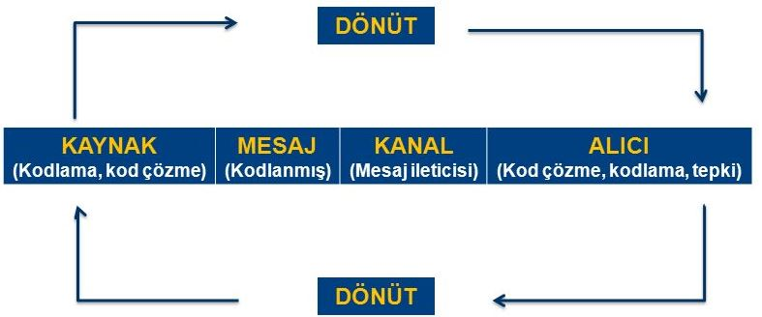
I.Kaynak:İletişim sürecinin başlatıcısı olarak kaynak, sürecin en önemli bileşenlerinden biridir. İletişim işlemi kaynağın aktarmayı düşündüğü bilgi ve düşünceyle başlar. Kaynak, zihninde düşündükleri ile bir kişiyi hedefleyebileceği gibi bir gruba da yönelebilir. Kaynak, kişide olsun veya grupta olsun istediği davranış değişikliğini yaratmayı hedefler. Bu amaçla iletişim sürecini başlatır.

Slide 4
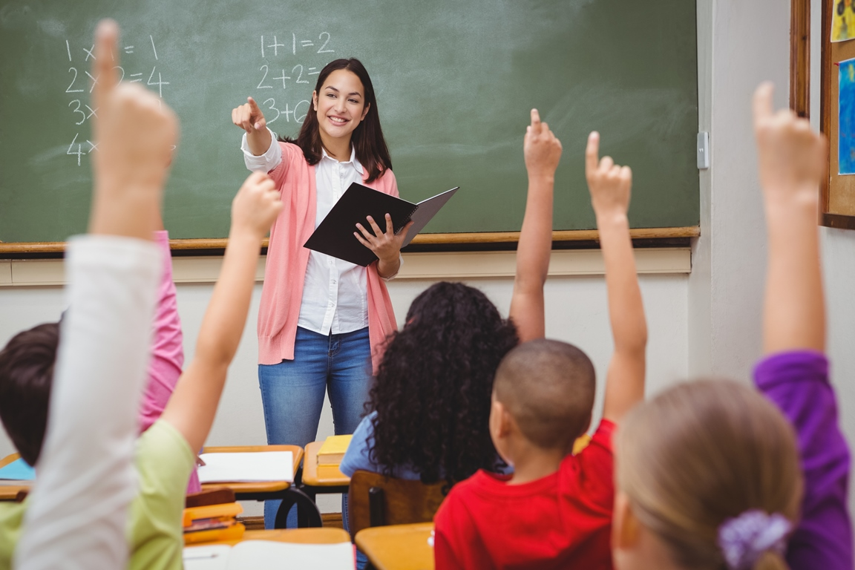
Örneğin öğretmen, eğitim alanında en çok bilinen kaynak olarak dikkat çeker. İletişim sürecinin başlaması öğretmenin daha önceden bir bilgilendirme, formasyon ve etkileşim dönemini tamamlamasıyla oluşur. Yani kaynağın iletişim içeriğini belirleyen konu ya da konuları çok iyi bilmesi zorunluluğu vardır. Sınıfta kaynak durumunda bulunan öğretmen, edindiği bu bilgi ve becerileri karşısındakilere aktarma amacıyla bir takım simge ve sembollerden oluşturduğu kodlamalar eşliğinde mesaja dönüştürür ve alıcıya gönderir.

Slide 5
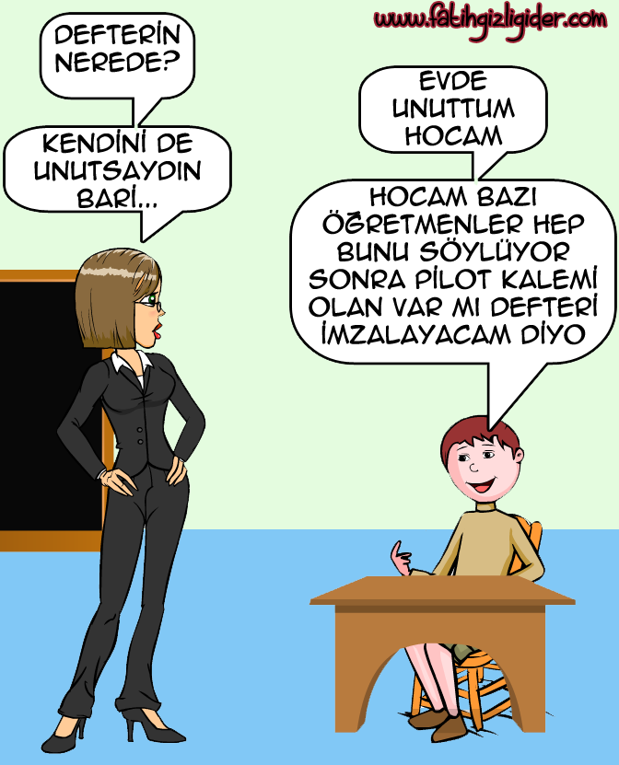
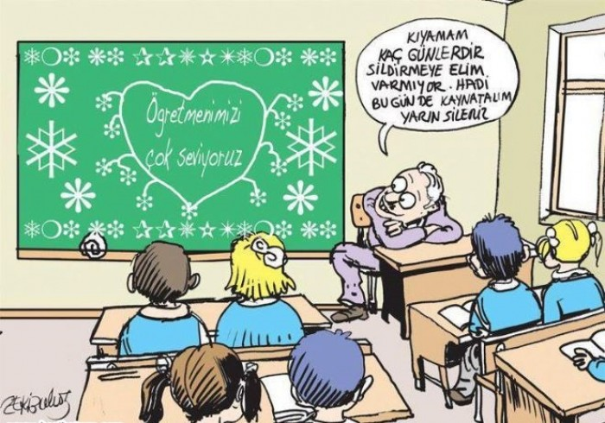
Kaynağın İletişimde başarılı olması için:
kendisini tanıması ve yeterli görmesi,
Kendine güven duyması, yetreli bilgi ve deneyime sahip olması, dili iyi kullanabilmesi, çoklu semboller ve kanallar kullanması,
iletişime geçtiği kişi ve kişileri tanıması, onların eğitim düzeylerini, hangi şartlarda yaşadıklarını bilmesi, Hedef kitlesini iyi analiz etmesi ve onların sosyo-ekonomik ve kültürel durumları göz önünde bulundurması önemlidir.
Örneğin, Singlekary (1978) yaptığı araştırmada, deneklere en güvenilir olarak düşünebilecekleri bir haber kaynağında hangi özellikleri aradıklarını sormuş; tarif edilen kişinin bilgili, ilgi çekici, inanılır, iyi anlaşılabilen, esprili konuşkan ve dengeli bir olabileceği bulgularına ulaşmıştır.

Slide 6
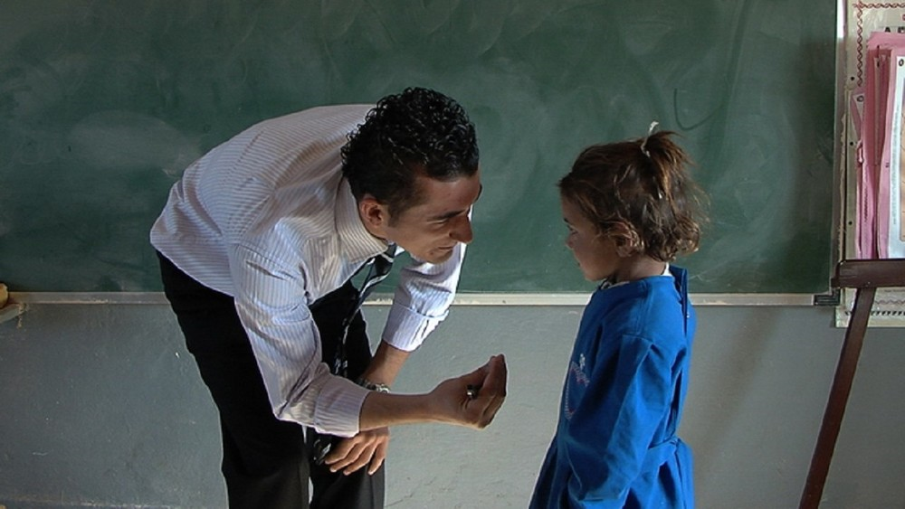
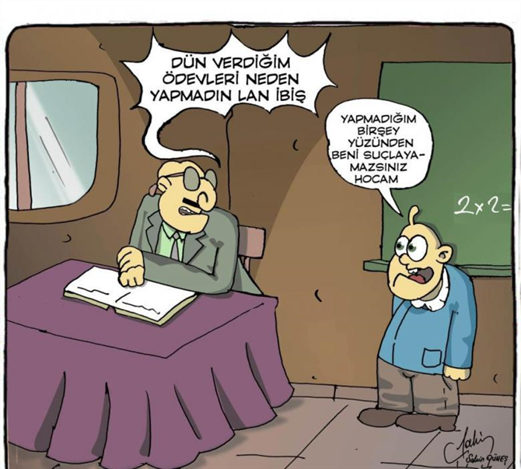
Sınıf ortamındaki öğrenci, öğretmenin kendisininkine benzer değerler ve inançlar taşıdığına inanırsa, her zaman kendisiyle aynı tutumları ve düşünceleri paylaştığını düşünürse, öğretmenin öğrenci üzerindeki etkisi daha çok ve öğrencisiyle iletişimi daha kolay olacaktır. Öğretmenin, öğrencisiyle aynı değerleri paylaşmasa bile, öğrencilerinin kişiliğine ve değerlerine saygı göstermesinin öğrenci üzerindeki etkisini artırabileceği düşünülmektedir.
Tam aksine kişinin dengesiz tutum ve davranışlar sergilemesi, sürekli sinirli ve agressif hali, çevresi ve kendisiyle yaşadığı çatışma iletişimde başarıyı olumsuz etkileyen engeller arasında yer alırlar. Bu durumda kaynak anlaşılır olmaktan çok uzaklaşır.

Slide 7
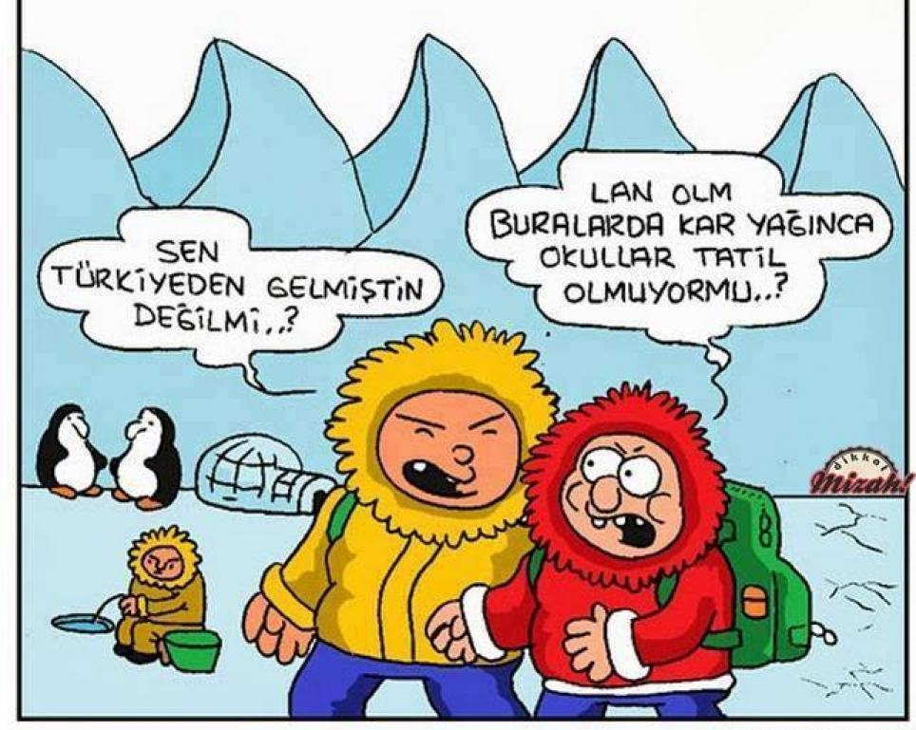
2.Mesaj (İleti) kaynak ve alıcı arasındaki iletişimin kurulma sebebidir. Mesajı tanımlayacak olursak: “Bir yaşantıya ait duygu ve düşüncenin kodlanarak sözlü, sözsüz veya yazılı bir anlatımla alıcı kişiye ulaşmasını sağlayan sembollere mesaj denir. Mesaj, kaynak tarafından gönderilen bilginin kodlanmış halidir. Bu kodlamada gönderici birtakım semboller ve işaretler kullanır.
Kaynak sahip olduğu bir fikri ya da onunla ilgili davranışları alıcısı ile paylaşmak isterse, onu öncelikle hareket, jest, mimik, ses, söz, çizim, ışık, resim, heykel, yazı formül vb. gibi sembollerden en az biri ile yapılmış bir mesaj haline getirmek zorundadır. Mesajın yapılmış olduğu sembol ya da şifre (kod) çeşitleri aslında duyu organlarına etki eden optik, mekanik, termik ya da kimyasal uyarıcılardır. Gönderici tarafından kodlanan bir mesajın kodunun açılması alıcıya düşer. Alıcıya ulaşan veya alınan bir uyaranın başka deyişle iletinin yorumlanarak anlamlı bir biçime sokulması işlemine ‘kodaçma’ adı veriyoruz. Diğer yandan sembol veya simgeler ortak kural ve kültürel paylaşımların sonucu olarak hem gönderici hem de alıcı tarafından bilinen, kabul görmüş değerler olmak zorundadır. Gelen bir mesajın algılanabilmesi, gönderici ve alıcının doğup büyüdüğü toplumsal ve kültürel ortamla, herkesçe bilinen ve kabul gören değer yargılarıyla, sosyal yaşantı ve eğitim düzeyi ile son derece ilintilidir.

Slide 8
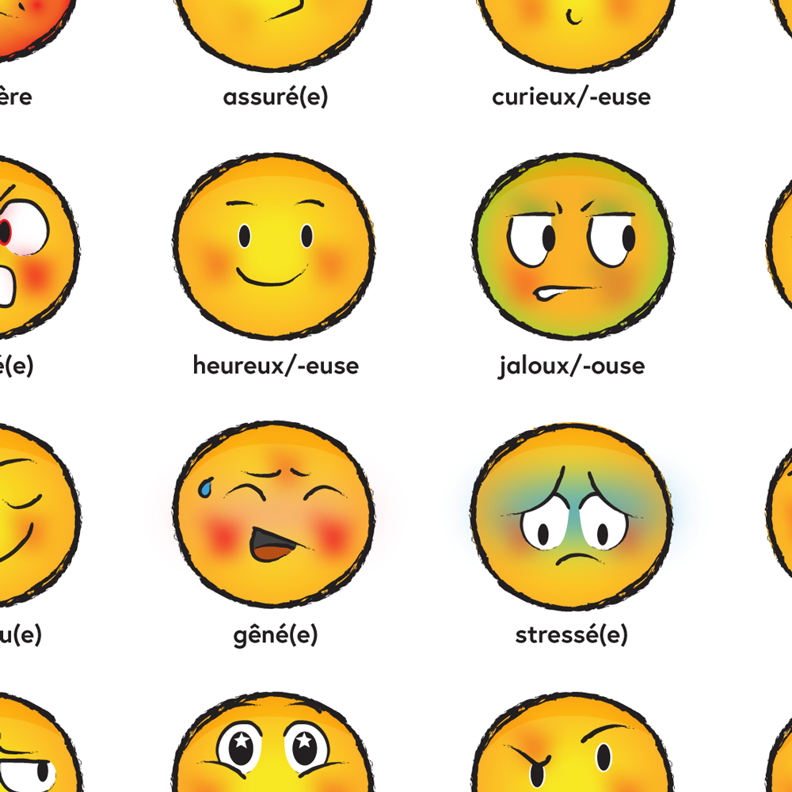
Konuşurken kullandığımız sözler birer mesajdır. Gönderici tarafından yapılan bir jest veya mimik, bir yüz, bir kol hareketi bir mesaj özelliği taşır. Bu tür mesajların anlaşılıp yorumlanabilmesi için alıcı tarafından kolaylıkla tanınmaları gerekir. Ancak burada şunu da ifade etmeliyiz ki kelime, jest, mimik, ışık, resim, hareket gibi sözsüz iletişim yolları tek başına bir anlam içermezler. Ancak alıcı tarafından anlamlandırılıp yorumlanmasıyla bir anlam ifade ederler.

Slide 9
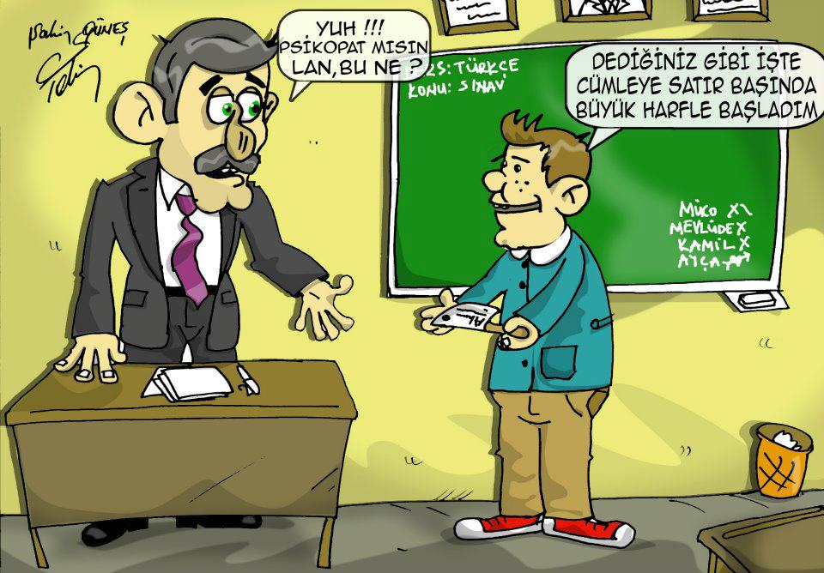
Eğitim öğretim ortamında öğretmen ve öğrenciler arasında sürekli bir iletişim söz konusudur. Öğretmen aktarmak istediği bilgileri bir mesaj haline dönüştürerek öğrencilerine anlatır. Bunu yaparken birçok yöntem, teknik, araç-gereç, işaret ve semboller kullanır. Bu ileti öğrenciler tarafından anlaşılmışsa onlarda eğitimin gerektirdiği davranışlarda bir değişiklik yaratılmış olur. Sınıf içinde öğretmen ve öğrencilerle gerçekleşen çok yönlü bir iletişim meydana gelir. Ancak sınıf içinde öğrencilerin her birinin değişik özelliklere sahip olması, algı düzeylerindeki farklılıklar, geldikleri sosyal ve kültürel çevrenin değişik olması gibi sebepler yüzünden öğretmen, çoklu semboller ve birden çok duyu organına hitap eden kanallar aracılığıyla iletişimi etkili kılmaya çalışmalıdır.

Slide 10
Etkili bir iletişimde mesaj nasıl olmalıdır?
• Mesajda kullanılan dil alıcı kişi veya kişiler tarafından kolaylıkla anlaşılacak açıklık ve sadelikte olmalıdır.
• Mesajın içeriği çok net biçimde belirlenmelidir.
• Alıcının ilgisini ve ihtiyaçlarını karşılayabilmelidir.
• Mesajın ortak kültürel öğelerle kodlanması gerekir.
• Doğru bir şekilde algılanabilmesi için alıcının sosyal, kültürel ve zihinsel özellikleri mutlaka dikkate alınmalıdır.
• Mesajın elemanları karmaşık değil basit olmalı ve hedefin ilgisini üzerine çekebilmelidir.

Slide 11
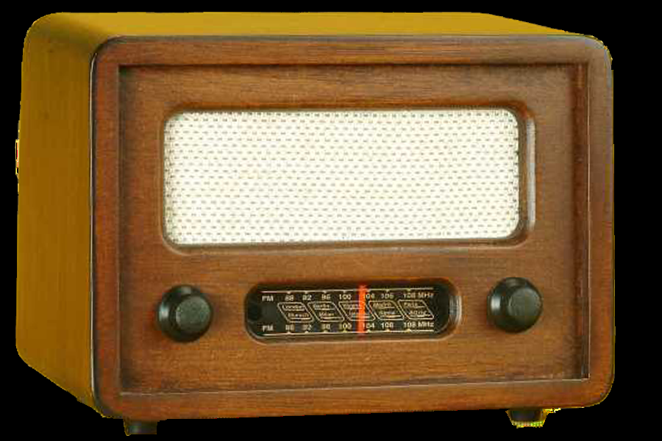
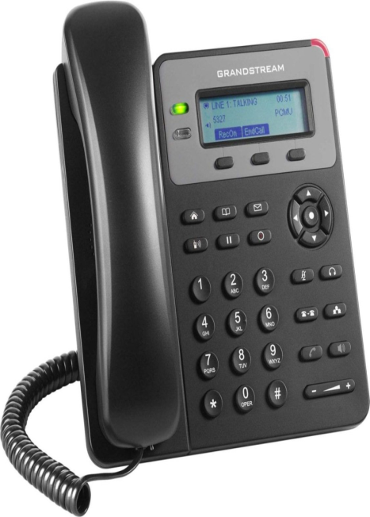
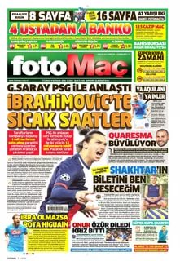
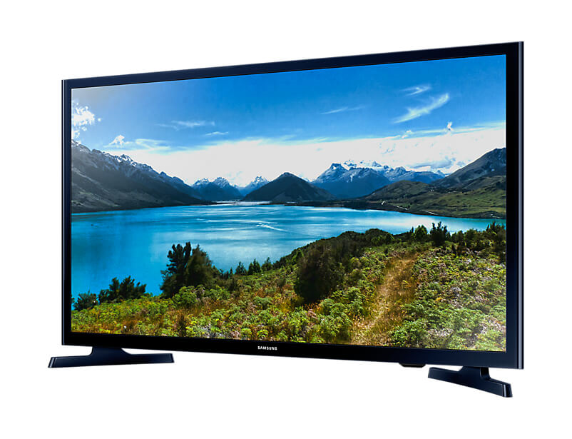
3.Kanal
Kanal en basit tanımıyla, iletişim sırasında kaynağın belirlediği hedefler doğrultusunda alıcıya gönderilmek üzere kodlanmış mesaj(lar)ın taşınmasına aracılık eden ortam, yöntem, vasıta, araç ve tekniklerdir.
Yani iyi bir iletişim için sadece mesajın çeşitli işaret, yazı veya semboller taşıması yeterli değildir. Bunları alıcıya taşıyacak bir kanala ihtiyaç duyulur. İletinin alıcı dediğimiz kişi veya kimselere ulaşması kanal görevi üstlenen birtakım iletişim araçlarına bağlıdır.
iletişim aracı, içinde kanallar bulunduran ve kanallar yoluyla iletiyi alan, gönderen, yayan belirli yapısal özelliklere sahip ortam ve nesnelerdir. Ses, yüz, beden, telefon, kitap, resim, televizyon, radyo, gazete, vb. iletişim araçlarına örnek olarak verebiliriz.

Slide 12
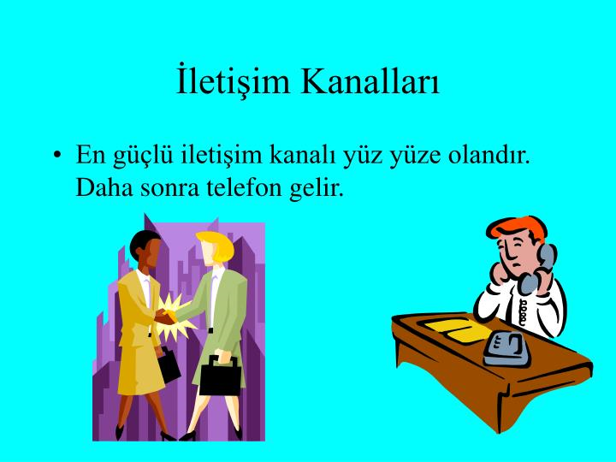
İletilmek istenen mesaj için seçilen kanal mesaja uygun olmalıdır. Kanal seçiminde mesajın amacı, alıcı kitlenin özellikleri, zaman ve mekân gibi faktörler mutlaka göz önünde bulundurulmalı mesajın hedefine ve niteliğine uygun kanala başvurulmalıdır. Kişilerarası bir iletişim esnasında, yüzyüze gerçekleşen iletişimlerde söz, yazı, resim, sözsüz bir hareket kullanılır. Radyo, televizyon ve gazete gibi araçlar ise kitlelere yönelik düzenlendiği için kitle iletişim araçları olarak kabul edilir. İletişimin gerçekleşmesinde mesajın aynı zamanda birkaç duyu organına hitap etmesinin de rolü büyüktür. Her bir duyu organı bir kanala yönelik iş görebilir. Görme organı görsel, kulak ise işitsel ortamı takip eder. Gerektiğinde diğer duyularımızda harekete geçebilir. Yani beş duyumuzda iletişim anında faaliyette olduğu gibi bazen, ikisi veya üçü ile de iletişimi gerçekleştirme imkânımız vardır. Bununla birlikte ne kadar çok duyu organı iletişimin gerçekleşmesinde harekete geçerse iletişim o denli başarılı ve etkili olur.

Slide 13
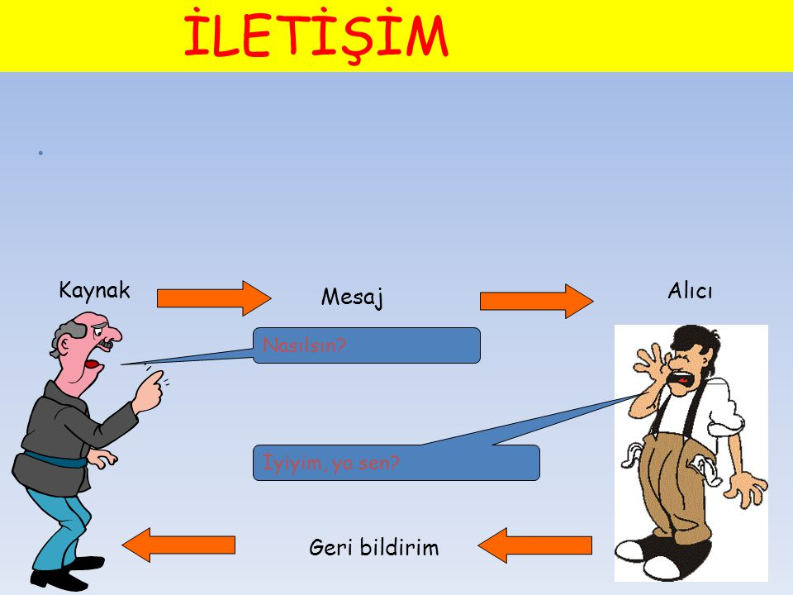
4.Alıcı
İletişim sürecinin diğer en önemli unsuru alıcıdır. Alıcısı olmayan bir iletişim olamaz. Mutlaka bir muhataba ihtiyaç duyulur. İletmek istediğimiz mesaj ister yazılı ister sözlü olsun bu mesajın birisi tarafından dinlenmesi veya okunması gerekir. O halde alıcıyı, kaynağın gönderdiği mesajın muhatabı olarak tanımlayabiliriz. Alıcı, bir kişi ya da kişiler olarak karşımıza çıkabilir. İletişim sürecinde kaynak ile alıcı arasında mesajın anlaşılması sonucu bir etkileşim beklenir. Bir kitabı okuyan kişi, radyo veya televizyon dinleyicisi, bir mektup veya e-mail alan biri veya birileri alıcıya yönelik örneklerdir. Sınıf ortamında kaynak öğretmen olduğuna göre öğrenciler de tepkiyi vermesi gereken alıcılardır.
Alıcı kendisine gelen mesajı ortak sosyal, psikolojik, kültürel yaşantılar gibi gerekli argümanların aracılığıyla deşifre eder. Alıcı ve gönderici aynı sembollere aynı anlamı verirler. Kodaçma anında alıcının aktif dinleyici olması kaçınılmazdır. Bu sayede mesaj alıcı tarafından tam olarak algılanır.
Eğer alıcı mesajın kodunu çözmekte zorlanırsa kaynağa geri dönüş yapar, ya biraz daha açıklama ister ya da anladığından tam olarak emin olmak için bir doğrulama (reformulation) ihtiyacı hisseder. Örgütsel iletişimde alıcının mesajı alması yeterli değildir, anlaması, kabul etmesi ve bir davranış gerçekleştirmesi gerekir

Slide 14
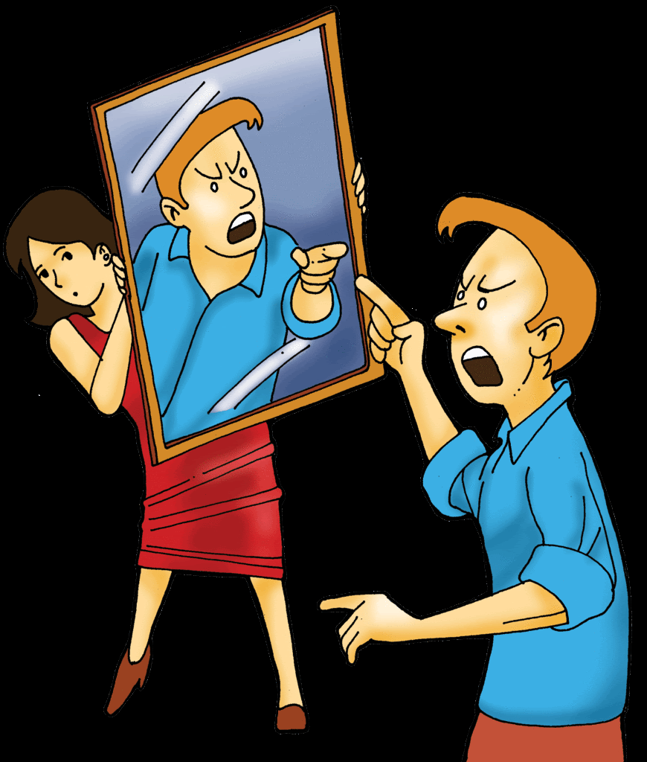
İletişimin olabilmesi için mutlaka alıcıdan kaynağa yönelik sözlü veya sözsüz bir tepki verilmelidir. Yani, iletişim sürecinde kaynak, alıcısına gönderdiği mesajların ulaşıp ulaşmadığını; şayet ulaştıysa tam olarak anlaşılıp anlaşılmadığını kendisine verilecek birtakım tepkiler aracılığıyla ölçer. Bu şekilde alıcıdan göndericiye geri bildirimde bulunma imkânı oluşur. Alıcı pasif durumdan aktif hale geçer. Bu kez roller değişmiştir.
5.Dönüt (Geri Bildirim)
Bu sözcük genellikle iletişim ve eğitim alanında kullanılır. Bazıları ingilizce’de ‘feedback’ olarak geçen bu sözcüğün karşılığı olarak ‘dönüt’, ‘geri bildirim’, ‘aydınlatıcı yankı’, ‘geri bildirişim’ gibi sözcükler kullanırlar.
iletişim sürecinde kaynak tarafından alıcıya mesaj gönderilir. Bu mesajın alıcıya ulaşıp ulaşmadığı kontrol edilmezse iletişim süreci kesintiye uğramıştır.

Slide 15
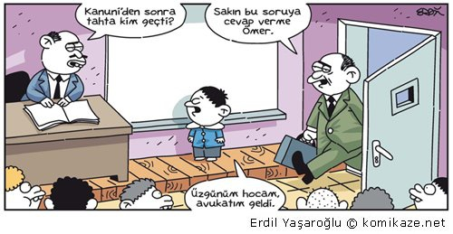
5.Dönüt (Geri Bildirim)
Alıcı kodu çözer ve gönderici tarafından kullanılmış olan semboller yardımıyla içeriği yorumlar. Dönütler, kişiler arası bir iletişimde el kol hareketleri, başını öne, arkaya veya sağa sola sallama, bazen susma, kaşını çatma, dik dik bakma gibi sözel iletişim yollarıyla verilebileceği gibi, bir diyaloğa dönüşerek, telefona cevap vererek, bir e-mail’i cevaplayarak, bir web sitesinde bir bilgi formunu doldurarak da verilebilir.
Geri dönütün olmayışı bazen iletişimin son bulmasına sebep olabilir. Bu son verme işlemi bilerek kasten alıcı tarafından kaynaklanabilir.

Slide 16

Doğru ve sağlıklı bir iletişim için geri bildirimde bulunması gereken özellikler:
•Vericiyi tam olarak dinlemek ve anlamaya hazır olmak.
•Kelimelerin içeriğine ve aktarılmak istenen duygulara açık olmak.
•Kelimelerin sözcük anlamları dışında ‘vericide’ ne anlama geldiklerini tanımayı istemek.
•Kodu açılan mesaj ile kodlanan mesajın anlam bütünlüğünü kontrol etmek.
•Ana konuyu kaçırmamak, özetlemeler tapmak.
•İletişimi önyargı ve dirençle kesmemek.
•Vericinin duygularını anlayabilmek, farklı insanların bakış açılarından bakmayı başarabilmek.
•Üzerinde fikir birliği olmayan noktalardan önce, anlaşılan noktaları açıklığa kavuşturmak.
•Üzerinde fikir birliği olmayan konuların ele alınışında kelimeleri ve bedeni kontrol etmek. Duygusal gerginliğin bedene ve ses tonuna yansımasını önlemek.
•Karar anında bile iletişimi kapatmadan doğru dinlemek ve sağlıklı geri bildirimleri sürdürmek çabasından vazgeçmemek

Slide 17
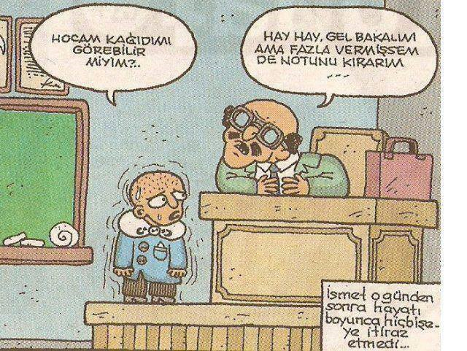
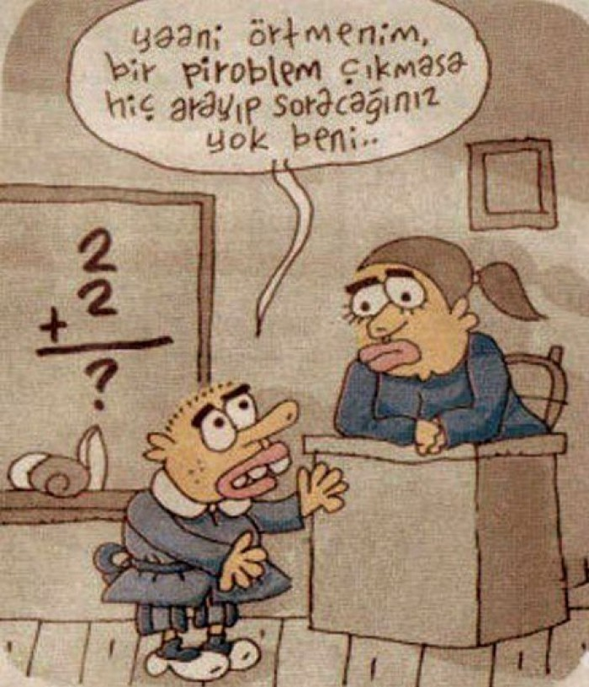
Öğretim sürecinde öğretmen ve öğrenciler arasında sürekli bir mesaj alış verişi söz konusudur. Sınıf ortamında öğretmenin mesajlarına karşılık doğal olarak öğrencilerden gelen tepkiler de yer alır. Bu işlem tek taraflı ilerlemez aynı şekilde öğretmen de öğrencilerin kendisine gönderdiği mesajlara karşılık olarak tepkilerde bulunur. Her iki kesim de gelen dönütler eşliğinde iletişimlerini sürdürürler. Sınıfta yüz yüze iletişim koşullarında birbirleriyle iletişim kuran öğretmen ve öğrenciler dönüt vermeyi; soru sorarak, soruları cevaplayarak, anlayamadıklarının tekrar edilmesini isteyerek, açıklamalarda bulunarak, jest ve mimiklerini kullanarak vb. biçimlerde gerçekleştirebilirler. Tüm bu çabalar biçimlendirme ve yetiştirmeye yönelik değerlendirme etkinlikleridir. Bir konferans veya seminer sırasında dinleyicilerin sözlü bildirimleriyle olmasa bile beden dilleriyle verdikleri mesajlar, konuşmacıya yön verir ve beğenilip beğenilmediğine işare eder. Geri bildirim iletişimin anlaşıldığını gösterir ve devamını sağlar.

